Slide 1
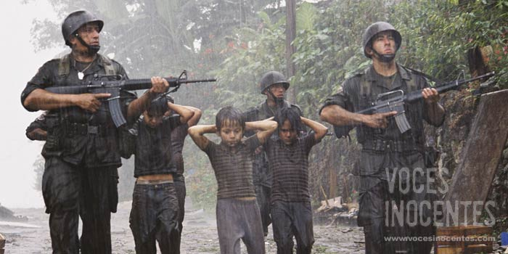
Sinópsis
La historia se desarolla en El Salvador, durante la guerra civil de 1980 – 1992. La historia fue inspirada por los sucesos reales de la infancia del guionista Oscar Torres. Voces Inocentes cuenta la conmovedora historia de Chava (Carlos Padilla); un niño de once años que, atrapado por la circunstancia, tiene que convertirse en “el hombre de la casa”, después de que su padre los abandonara en plena Guerra Civil. Durante la década de los 80 en El Salvador, las fuerzas armadas del gobierno reclutaban niños de doce años, sacándolos de sus escuelas. Si Chava tiene suerte, aun le resta un año de inocencia, un año antes de que él también sea enrolado y luche la batalla del gobierno contra los rebeldes del grupo FMLN. La vida de Chava se convierte en un juego de supervivencia, no solo de las balas de la Guerra, sino también de los efectos desoladores de la violencia diaria. Mientras lucha por encontrar trabajo para ayudar a su madre, y experimenta el primer amor por una hermosa compañera de clase, el pequeño pueblo de Chava se transforma en campo de juego y de guerra. Con el amor de su madre como única arma, una pequeña radio que transmite un prohibido himno de amor y paz, y con la imposible decisión de tener que unirse al ejército o a los rebeldes, Chava encuentra otra opción.

